Slide 1
Universidade Aberta do SUS – UNA SUS Universidade Federal de Pelotas Especialização em Saúde da Família - EaD
Qualificação da Atenção à Saúde da Criança no PSF São Cristóvão.
Renata Vidal de Campos
Orientadora: Sidneia Tessmer Casarin

Slide 2
Introdução

Slide 3
Importância da ação Programática:
Estratégia prioritária do governo.
O crescimento e o desenvolvimento infantil sofrem influências de fatores intrínsecos como também dos fatores extrínsecos (BRASIL, 2002).

Slide 4
Município de Leopoldina - MG
População: 51.136 habitantes

Slide 5
Sistema de Saúde de Leopoldina
1 UBS - Tradicional
14 UBS - PSF
1 CEO
1 Hospital Geral
2 Policlínicas
1 Centro Especializado em Cardiologia e Fisioterapia
1 Centro Especializado em Saúde da Mulher
1 Clínica psiquiátrica
1 Centro Viva Vida

Slide 6
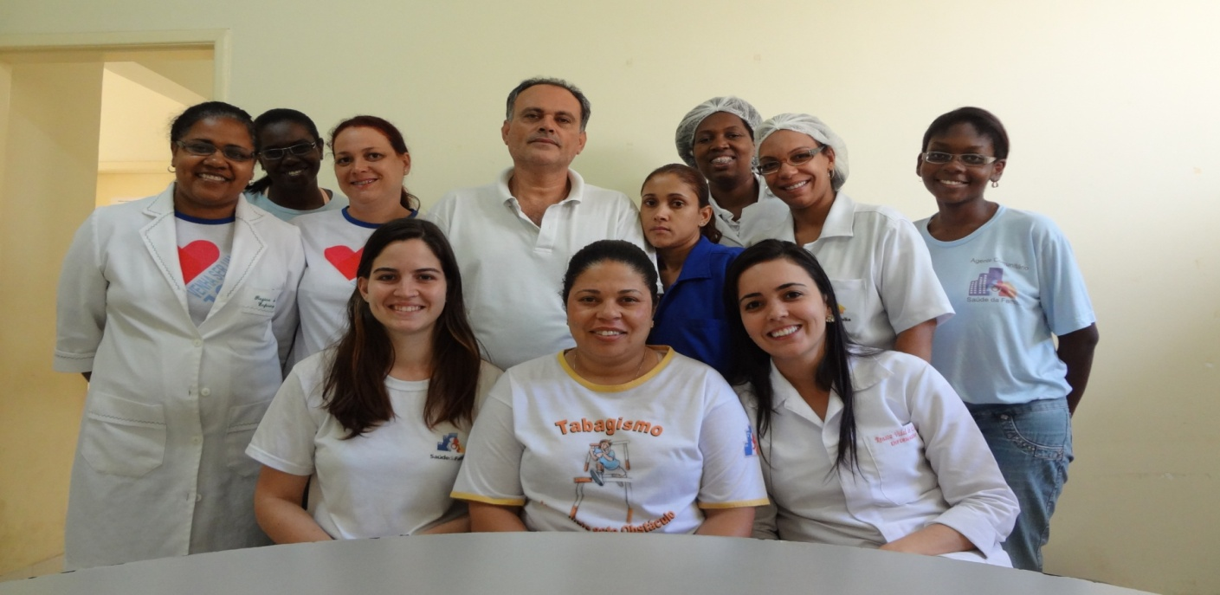
PSF São Cristóvão
Área urbana
Estrutura modelo
População geral: 4500
Crianças de 0 a 2 anos: 129
14 profissionais

Slide 7
Situação da ação programática antes do projeto de intervenção.
Programa recentemente na unidade.
Cobertura - 29,6%
Protocolo e Ficha espelho.
Monitoramento das ações.
Crianças em situação de risco e faltosa.
Desconhecimento da população.

Slide 8
Objetivos

Slide 9
Qualificar a atenção à Saúde da Criança na Unidade de Saúde PSFIII São Cristóvão.
1. Ampliar a cobertura de Puericultura.
2. Melhorar a adesão ao programa.
3. Melhorar a qualidade do atendimento.
4. Melhorar registros das informações.
5. Mapear as crianças de risco pertencentes à área de abrangência.
6. Realizar atividades de promoção à saúde.

Slide 10
Metas

Slide 11
Ampliar a cobertura de puericultura.
Meta 1 - Ampliar a cobertura da puericultura de crianças entre zero e 24 meses da Unidade Básica de Saúde (UBS) para 50%.
Meta 2 - Captar 50% das crianças da área que não fazem puericultura nem na UBS nem em outro serviço.
Meta 3 - Realizar a primeira consulta nos primeiros 15 dias de vida para 50 % das crianças cadastradas.

Slide 12
Melhorar a adesão ao programa de Puericultura
Meta 4: Fazer busca ativa de 100% das crianças faltosas.

Slide 13
Melhorar a qualidade do atendimento às crianças.
Meta 5: Monitorar crescimento em 100% das crianças acompanhadas.
Meta 6: Monitorar o desenvolvimento em 100% das crianças acompanhadas.
Meta 7 - Vacinar 100% das crianças acompanhadas na puericultura de acordo com a idade.
Meta 8 - Realizar teste do pezinho em 100% das crianças acompanhadas até 7 dias de vida.

Slide 14
Melhorar registros das informações sobre as crianças.
Meta 9 - Manter registro na ficha espelho de puericultura/vacinação de 100% das crianças acompanhadas.
Mapear as crianças de risco pertencentes à área de abrangência.
Meta 10 – Avaliar 50% das crianças da área de abrangência com relação ao risco para morbidade/mortalidade.

Slide 15
Realizar atividades de promoção à saúde
Meta 11 - Dar orientações para prevenir acidentes na infância em 100% das consultas de puericultura.
Meta 12 - Orientar sobre higiene oral e cuidados com os dentes na infância.
Meta 13 - Orientar sobre a alimentação infantil (aleitamento materno e alimentação complementar) a 100% das crianças acompanhadas.
Meta 14 - Promover o aleitamento materno à 100% das crianças acompanhadas.

Slide 16
Metodologia

Slide 17
Intervenção 4 meses: outubro/2012 a janeiro/2013.
Manuais utilizados – MS.
População alvo
88 crianças,entre 0 a 2 anos de idade, acompanhadas nas consultas de puericultura.

Slide 18
Ações
Monitoramento e avaliação
Organização do atendimento
Busca ativa da criança
Orientação a comunidade
Previsão e provisão de insumos necessários
Realização precoce de triagem neonatal e consultas de puericultura
Capacitação da equipe

Slide 19
Resultados e Discussão

Slide 20
Proporção de crianças entre 0 a 24 meses acompanhadas na UBS no programa de puericultura.
Mês1:12,4% Mês 4:68,2%

Slide 21
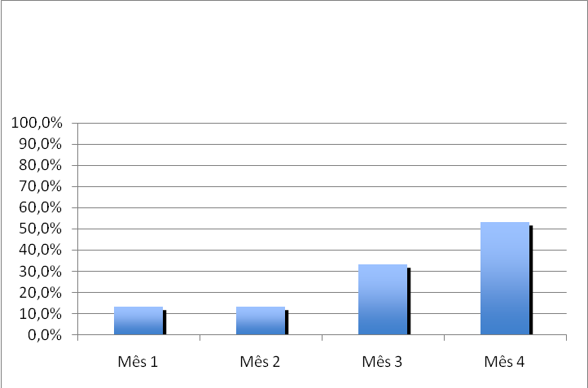
Proporção de crianças sem acompanhamento, captadas e cadastradas no programa de puericultura.
Mês 1: 13,3% Mês 4: 53,3%

Slide 22
Proporção de crianças com a primeira consulta de puericultura nos primeiros 15 dias de vida.

Slide 23
Proporção de crianças com mais de 15 dias em atraso e que foi realizado busca ativa.

Slide 24
Proporção de crianças acompanhadas em relação ao crescimento e desenvolvimento.

Slide 25
Proporção de crianças com o esquema vacinal em dia, de acordo com a idade.

Slide 26
Proporção de crianças com teste do pezinho nos primeiros 7 dias de vida.

Slide 27
Proporção de crianças com registro de peso e altura por idade e vacinação da última consulta na ficha espelho.

Slide 28
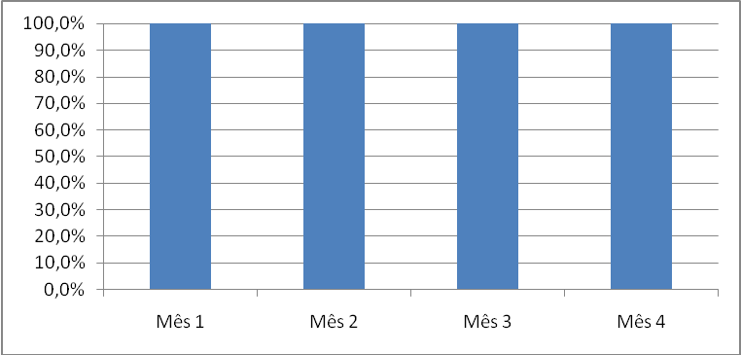
Proporção de crianças com avaliação de risco.
Acompanhamento de 68,2% das crianças da área.

Slide 29
Proporção de crianças cujos pais foram orientados com relação a prevenção de acidentes, alimentação saudável e saúde bucal

Slide 30
Importância da intervenção
Serviço
Organização do atendimento
Melhora nos registros
Equipe
Aprimoramento profissional
Trabalho em equipe
Comunidade
Qualidade no atendimento
Cuidado adequado a criança

Slide 31
O projeto de intervenção incorporado à rotina do serviço.
Mudanças: Ficha espelho.
Dificuldade: Protocolo (aprovação) e não participação direto do médico.
Pretendemos divulgar mais o programa de puericultura no município e ampliar a faixa etária de atendimento.

Slide 32
PROCESSO PESSOAL DE APRENDIZAGEM E NA IMPLEMENTAÇÃO DA INTERVENÇÃO
Educação a distancia.
Trabalhar com a realidade.
Espaço de dúvidas clínicas/prática clínica.
Passo inicial para novas mudanças que serão necessárias na unidade.

Slide 33
Obrigada!

